Slide 1



2023-1-EE01-KA220-ADU-000150753
KOOLITUSPROGRAMM
ÕPPEMOODUL 7: Digipädevused
Rahastanud Euroopa Liit. Käesolevas materjalis esitatud seisukohad ja arvamused on üksnes autori(te) omad ega pruugi kajastada Euroopa Liidu ega Haridus- ja Noorteameti seisukohti. Euroopa Liit ega toetuse andja ei vastuta nende eest.

Slide 2
2. TUND: Digitaalne lugude jutustamine
pärandi tutvustamiseks

Slide 3
  Sissejuhatus digivahenditesse pärandi säilitamiseks
Sissejuhatus digitaalsesse lugude jutustamisse pärandi tutvustamiseks
Kursuse eesmärgid:
  Õppida, kuidas digivahendid aitavad säilitada kultuuri- ja looduspärandit.
  Tutvuda selliste tööriistadega nagu Canva, Clipchamp ja erinevad veebipõhised ressursid kaasahaaravate lugude loomiseks.
  Mõista, kuidas digitaalne lugude jutustamine parandab ligipääsetavust ja tugevdab kogukonnatunnet.
  Õpiväljund: luua lihtne digitaalne loojutustamisprojekt pärandi tutvustamiseks.
  Digitaalne ludude jutustamine mängib olulist rolli kultuuri- ja looduspärandi säilitamisel tulevastele põlvkondadele. Multimeediaelemente, nagu visuaalid, heli ja narratiivid, kombineerides saame pärandit dokumenteerida, jagada ja esile tõsta uutel, interaktiivsetel viisidel.
  Selles tunnis tutvume Canva, Clipchampi ja erinevate veebiplatvormidega, mõistmaks nende potentsiaali hariduses ja pärandi säilitamisel.

Slide 4
  Mis on digitaalne lugude jutustamine? Pärandipaikade kaardistamine
Pärandilugude muutmine kaasahaaravateks digitaalseteks kogemusteks
Digitaalne lugude jutustamine on kunst ühendada multimeediaelemente, nagu visuaalid, heli ja narratiiv, et luua köitvaid lugusid. See pakub uuenduslikku viisi teadmiste, kultuuri ja traditsioonide jagamiseks.
Põhijooned:
Integreerib multimeediavahendeid, nagu videod, pildid ja heli.
Keskendub publiku kaasamisele emotsionaalse ja visuaalse mõju kaudu.
Muudab kultuuri- ja looduspärandi kättesaadavaks laiemale publikule.

Slide 5
  Digitaalse lugude jutustamise põhimõtted
Digitaalse lugude jutustamise põhialused
Narratiivne ülesehitus: alustage tugeva sissejuhatusega, arendage sisukat lugu ja lõpetage selge sõnumiga.
Visuaalne mõju: kasutage pilkupüüdvaid pilte või videoid, et köita tähelepanu ja täiendada lugu.
Emotsionaalne side: kaasake publikut emotsionaalselt, kasutades samastumist võimaldavaid teemasid või isiklikke lugusid.
Praktiline soovitus: tasakaalustage kõik elemendid omavahel, et luua terviklik ja mõjuv lugu.

Slide 6
  Digitaalse lugude jutustamise eelised pärandi tutvustamisel
Miks digitaalne lugude jutustamine?
Säilitamine: aitab dokumenteerida ja hoida kultuuri- ja looduspärandit.
Kättesaadavus: muudab pärandi paremini kättesaadavaks erinevatele sihtrühmadele.
Kaasatus: julgustab kogukonna osalust ja tugevdab uhkust oma pärandi üle.
Haridus: toimib haridusliku vahendina, edendades teadlikkust pärandist.

Slide 7

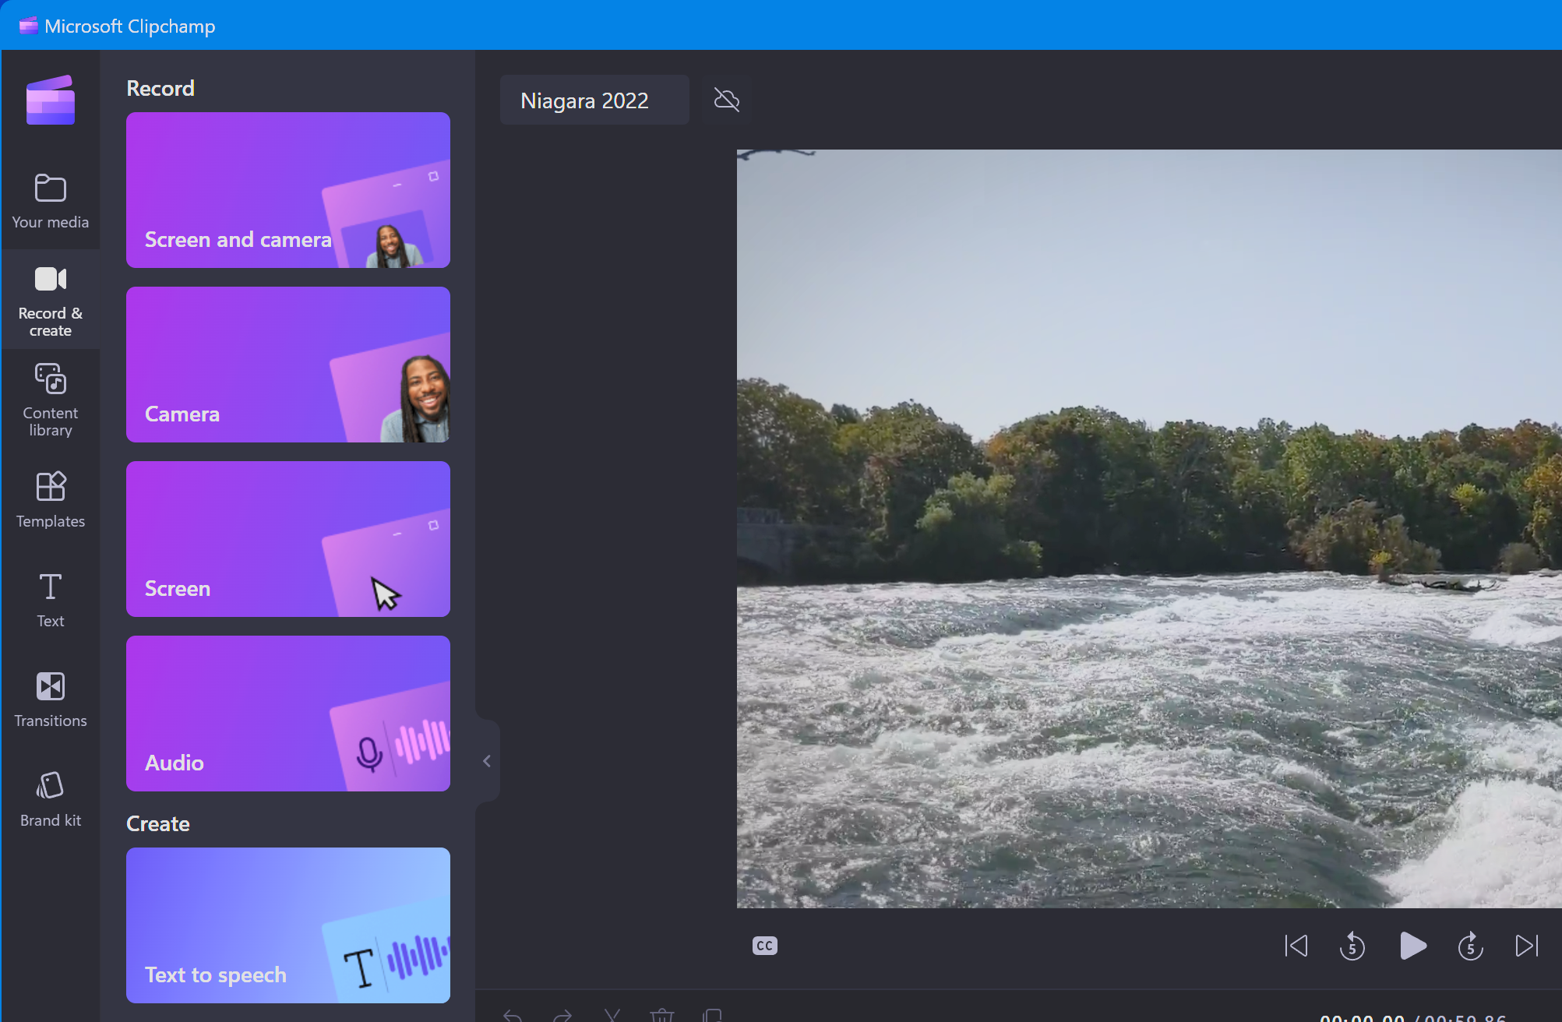


  Digitaalse lugude jutustamise vahendid
Populaarsed jutustamisvahendid
Canva: visuaalselt köitvate fotolugude ja esitluste loomiseks.
Clipchamp: kaasahaarava videosisu loomiseks ja töötlemiseks.
Google Earth ja Google Maps: geograafilise konteksti lõimimiseks pärandilugudesse.
Helivahendid: näiteks Audacity, jutustuse või muusika lisamiseks.

Slide 8
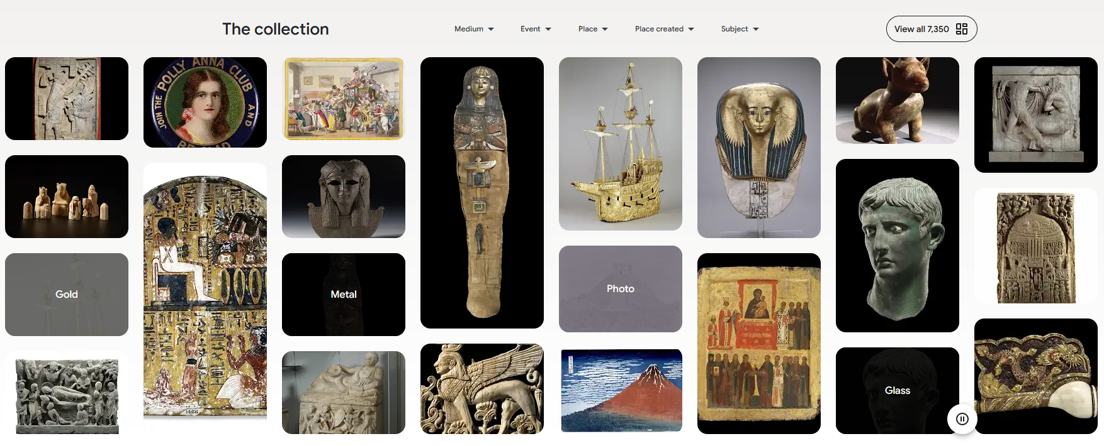
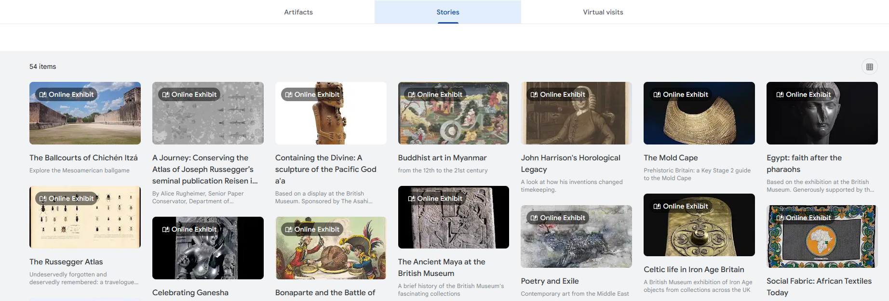
  Juhtumiuuringud edukatest pärandi digilugudest
Näited edukatest digilugudest – Briti muuseum
Briti muuseum on loonud interaktiivseid digilugusid, mis tutvustavad esemeid ja ajaloolisi narratiive kaasahaaraval viisil. Külastajad saavad kogusid veebis avastada multimeediaformaatide kaudu, nagu pildid, videod, heli ja animatsioonid. Need digilood muudavad pärandi kättesaadavaks ülemaailmsele publikule ning võimaldavad kogeda kultuuri ka ilma muuseumi füüsiliselt külastamata. Algatus näitab, kuidas muuseumid saavad kasutada digiplatvorme õppimise toetamiseks, huvi äratamiseks ja nooremate sihtrühmadeni jõudmiseks, kes on harjunud interaktiivse sisuga.
National Trust: Digikampaaniad pärandi edendamiseks
https://artsandculture.google.com/partner/the-british-museum

Slide 9
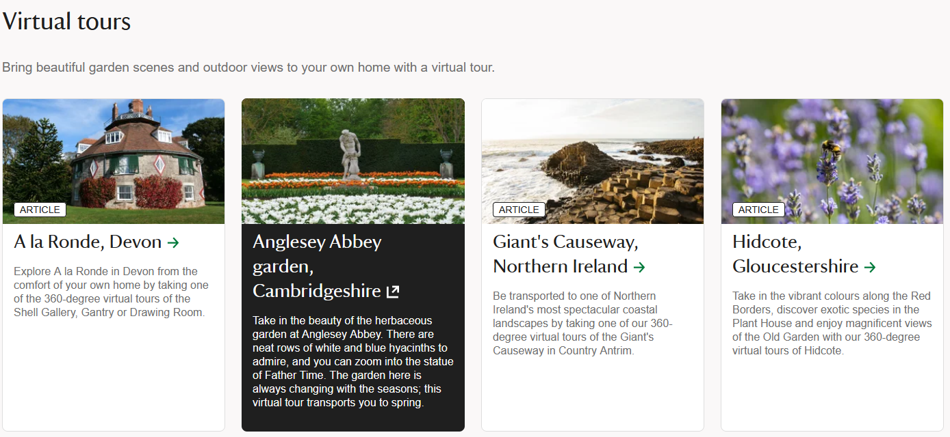
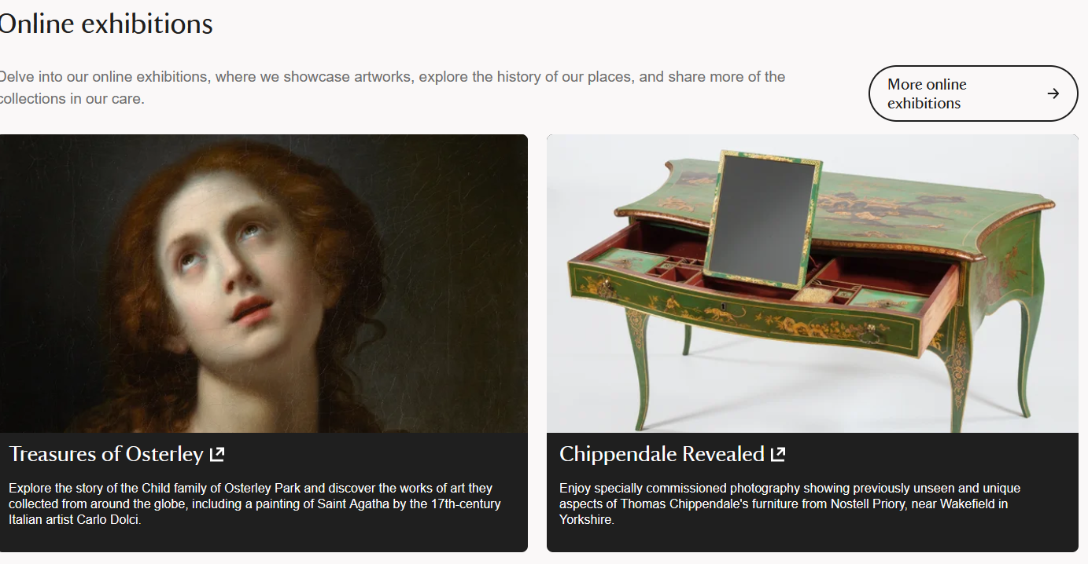
  Juhtumiuuringud edukatest pärandi digilugudest
Näited edukatest digilugudest – National Trust: digitaalsed kampaaniad pärandi tutvustamiseks
Ühendkuningriigi National Trust viib läbi digitaalseid kampaaniaid, mis ühendavad fotosid, videoid ja isiklikke lugusid, et tuua esile nii kultuuri- kui ka looduspärandit. Nende projektid keskenduvad sageli kogukonna kaasamisele, julgustades kohalikke inimesi jagama lugusid pärandipaikade, traditsioonide ja maastike kohta. Sotsiaalmeedia ja veebiplatvormide abil muudab National Trust pärandi nähtavaks laiemale publikule ning tugevdab kogukondlikku uhkust. Need kampaaniad näitavad, kuidas lugude jutustamine koos multimeediaga võib tugevdada inimeste sidet pärandiga ning samal ajal meelitada külastajaid ja toetust säilitamistegevustele.
Aruteluküsimus: Kuidas võivad need näited inspireerida teie enda projekte?
https://www.nationaltrust.org.uk/

Slide 10







2023-1-EE01-KA220-ADU-000150753
Aitäh tähelepanu eest
Partnerid
Rahastanud Euroopa Liit. Käesolevas materjalis esitatud seisukohad ja arvamused on üksnes autori(te) omad ega pruugi kajastada Euroopa Liidu ega Haridus- ja Noorteameti seisukohti. Euroopa Liit ega toetuse andja ei vastuta nende eest.

